Slide 1
Odpowiedzialność odszkodowawcza

Slide 7
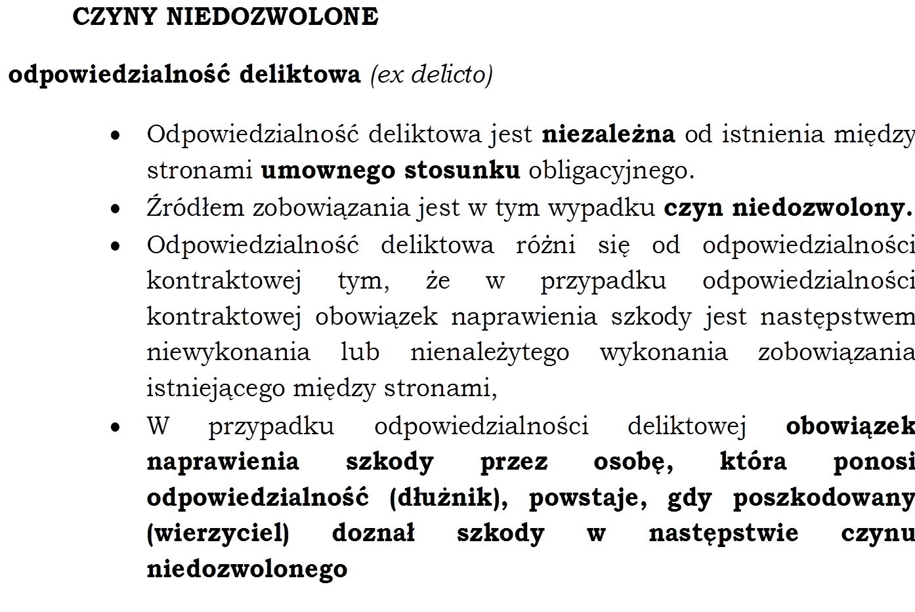

Slide 8
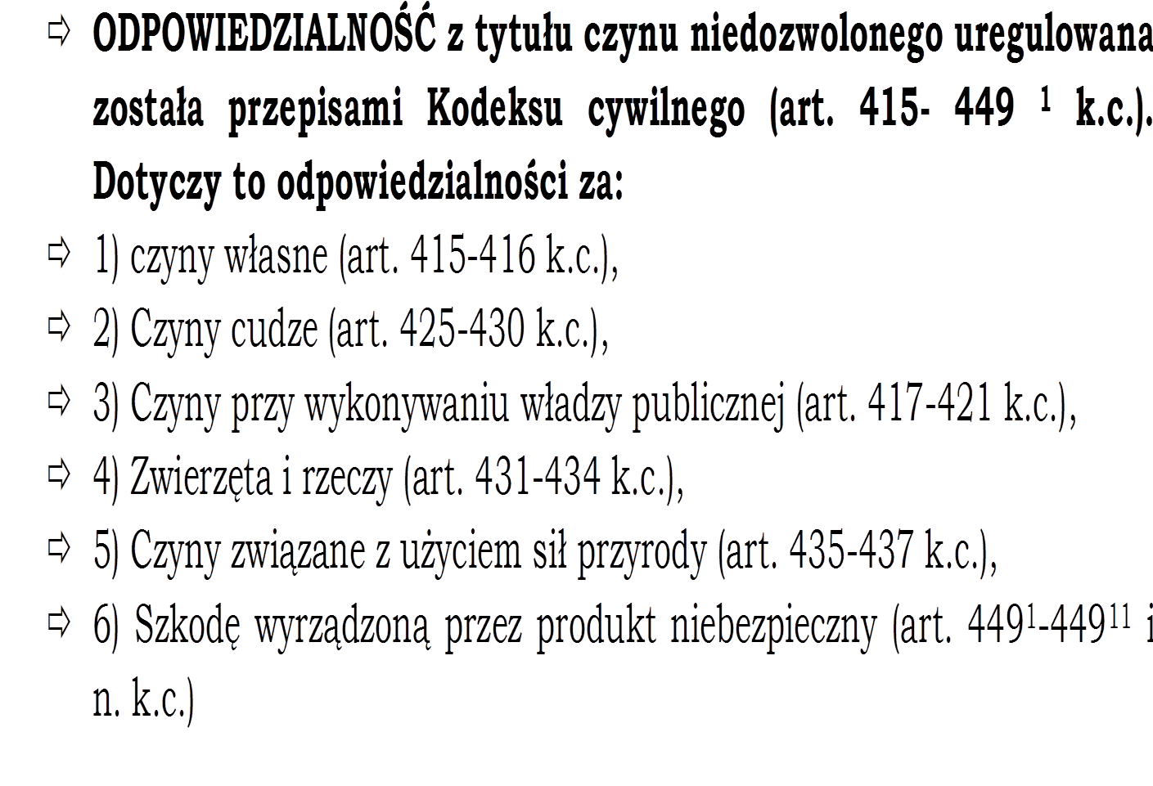

Slide 9
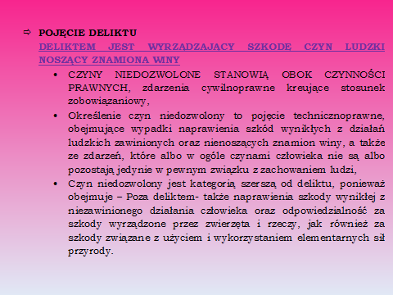

Slide 10
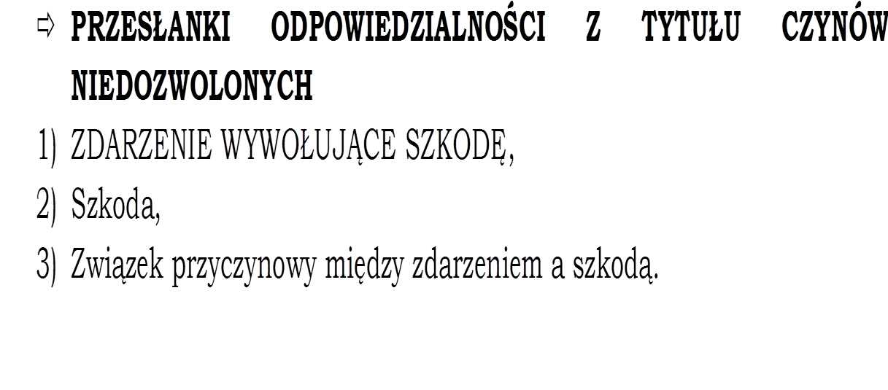

Slide 31
Kazus 1.
Wojciech zobowiązał się, że dostarczy Kazimierzowi paczkę. Nadawca paczki – Mariusz poinformował Wojciecha, że w paczce znajdują się książki. W rzeczywistości w paczce znajdowało się sporo pieniędzy o wartości wielokrotnie większej niż wartość książek, o których mówił Mariusz. Wojciech niósł paczkę, ale zmęczywszy się, po drodze udał się na piwo, a paczkę postawił przy stole. Paczkę skradziono. Mariusz dochodzi naprawienia szkody od Wojciecha. Jego żądanie obejmuje także wartość utraconych pieniędzy.
Czy żądanie Mariusza jest zasadne?
Z jakim rodzajem odpowiedzialności mamy do czynienia?
Czy w sprawie, któraś ze stron mogłaby powołać się na instytucję przyczynienia się do szkody?

Slide 32
Kazus 2.
Grzegorz zamówił u Piotra, handlującego materiałami budowlanymi, dachówki na pokrycie dachu budowlanego przez Grzegorza domu. Dachówki miały być gotowe w dniu 15 maja. W tym dniu Grzegorz zamówił ekipę budowlaną, która miała pokryć dach. Niestety w dniu 15 maja Piotr nie dostarczył dachówek. Miał je wszystkie przygotowane w swoim składzie i czekał na ich odbiór przez Grzegorza, który się jednak nie zjawił. Grzegorz dochodzi teraz naprawienia szkody, powstałej przez to, że musiał zapłacić wynagrodzenie ekipie budowlane, która bezczynnie siedziała na placu budowy. - Czy Grzegorz może dochodzić naprawienia szkody od Piotra?
- z jakim rodzajem odpowiedzialności mamy do czynienia ?

